Slide 1
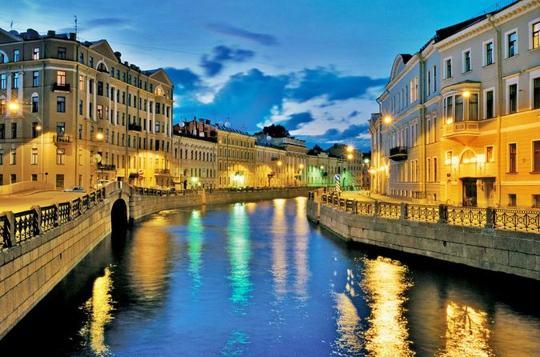
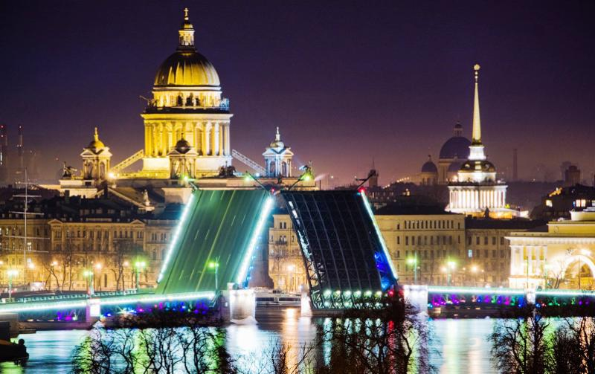
ГОРОД, КОМФОРТНЫЙ ДЛЯ ЖИЗНИ

Slide 2
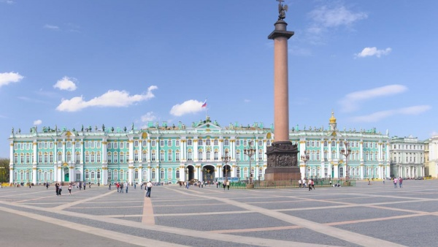

Slide 3
АЛЕКСАНДРОВСКАЯ КОЛОННА
Со стороны Зимнего дворца - две крылатые фигуры с надписью: «Александру I благодарная Россия». Торжественное открытие памятника состоялось 30 августа 1834 года.
На торжественной церемонии император обратился к архитектору по французски: "Монферран, ваше творение достойно своего предназначения, вы воздвигли памятник самому себе"

Slide 4
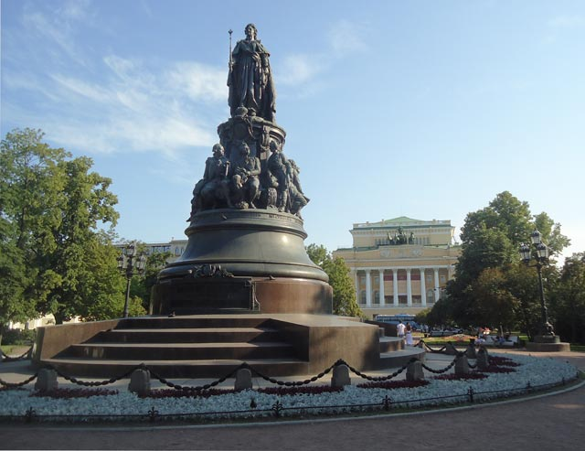

Slide 5
ПАМЯТНИК ЕКАТЕРИНЕ II
Памятник Екатерине II расположен на площади Островского, рядом с Александрийским театром и зданием Публичной библиотеки.
Открытие памятника состоялось 24 ноября 1873 года. Оно сопровождалось военным парадом и салютом.

Slide 6
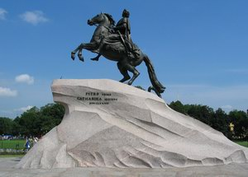

Slide 7
МЕДНЫЙ ВСАДНИК
Памятник Петру I расположен в центре Сенатской площади. Автор скульптуры - французский скульптор Этьен-Морис Фальконе.
Рядом находятся основанное императором Адмиралтейство, здание главного законодательного органа царской России - Сената.

Slide 8
Нерукотворная здесь Росская гора, Вняв гласу Божию из уст Екатерины, Прешла во град Петров чрез Невския пучины И пала под стопы Великого Петра.
"Медным всадником" скульптуру в своей одноимённой поэме назвал А. С. Пушкин. Между тем, на самом деле она выполнена из бронзы. Но выражение "Медный всадник" стало настолько популярным, что стало практически официальным. А сам памятник Петру I стал одним из символов Санкт-Петербурга.
Вес "Медного всадника" - 8 тонн, высота - более 5 метров.

Slide 9
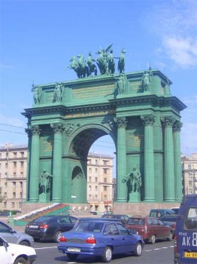

Slide 10
НАРВСКИЕ ВОРОТА
14 апреля 1814 года в Санкт-Петербург с курьером пришло известие о вступлении русских войск в Париж. Этим событием Россия победоносно завершила войну с Францией. Среди всех планируемых мероприятий оказалась и установка торжественных триумфальных ворот на Петергофской дороге, по которой в Санкт-Петербург должны были прибыть войска.

Slide 11
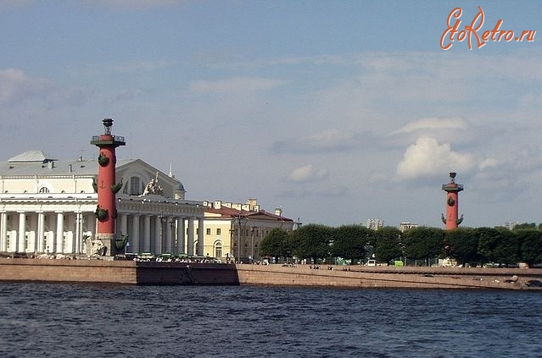
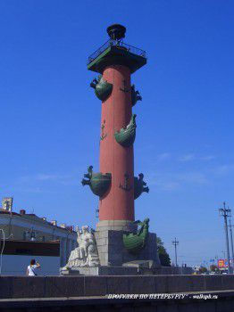

Slide 12
РОСТРАЛЬНЫЕ КОЛОННЫ
Ростральные колонны являются неотъемлемой частью ансамбля стрелки Васильевского острова. Построены одновременно со зданием Биржи в 1805-1810 годах.

Slide 13
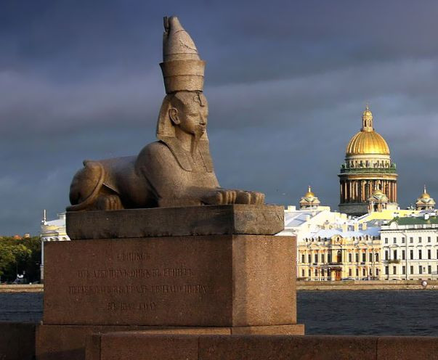
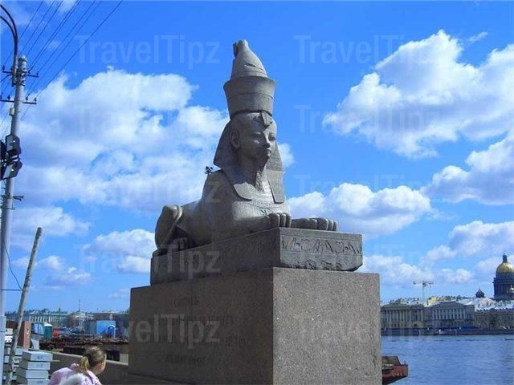

Slide 14
СФИНКСЫ
Египетские сфинксы на Университетской набережной являются одним из неофициальных символов Санкт-Петербурга.
Есть поверье, что если погладить сфинкса, он станет покровителем и будет стеречь Ваше добро.
Многие утверждают, что желания, загаданные у пристани рядом с сфинксами, исполняются.

Slide 15
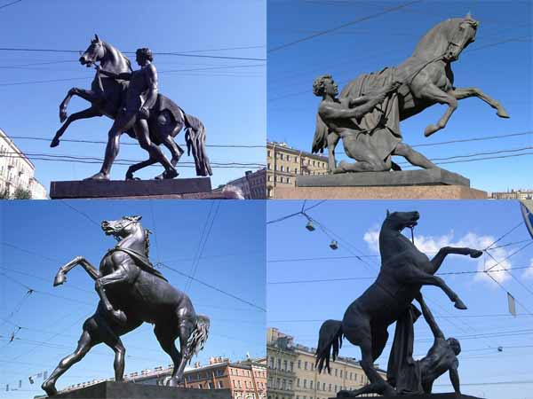

Slide 16
АНИЧКОВ МОСТ
Интересно, что статуи коней, которые «смотрят» в сторону Адмиралтейства имеют на своих копытах подковы, в то время, как статуи коней, смотрящих в сторону площади Восстания подков не имеют. Распространенная легенда объясняет это тем, что в XVIII веке на Литейном проспекте располагались литейные мастерские (откуда проспект собственно и получил свое название) и кузницы. Поэтому, подкованные лошади «идут» от кузниц, к началу проспекта, а неподкованные лошади наоборот располагаются лицом в направлении Литейного проспекта.

Slide 17
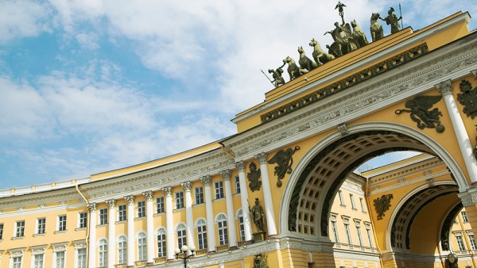

Slide 18
ДВОРЦОВАЯ ПЛОЩАДЬ
Главная площадь города. С одной ее стороны возвышается Зимний дворец, с другой – полукруглое здание Главного штаба с аркой посередине. Площадь является памятником победы России в Отечественной войне 1812 года. Украшают арку композиции из воинских доспехов и колесница Победы на крыше.

Slide 19
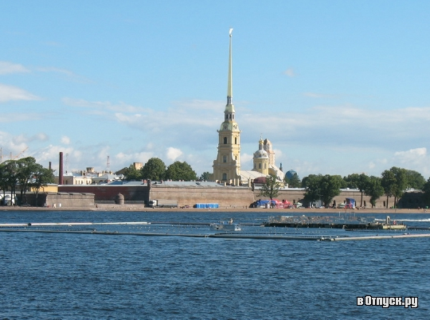

Slide 20
ПЕТРОПАВЛОВСКАЯ КРЕПОСТЬ
Строительство Петропавловской крепости положило начало будущей столице Российской Империи. Месторасположение будущей крепости было определено лично Петром I. Важнейшим сооружением крепости является Петропавловский собор.
Высота колокольни составляет 122,5 метра.

Slide 21
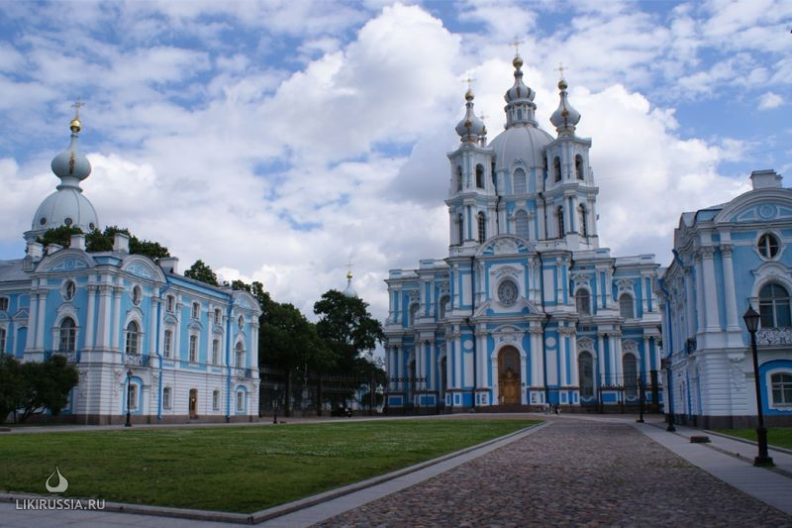

Slide 22
СМОЛЬНЫЙ СОБОР
Собор Воскресения Христова (Смольный) был заложен в Санкт-Петербурге указом императрицы Елизаветы Петровны в 1748 году.
Собор был готов в XIX веке, его освящение состоялось 20 июля 1835 года.

Slide 23
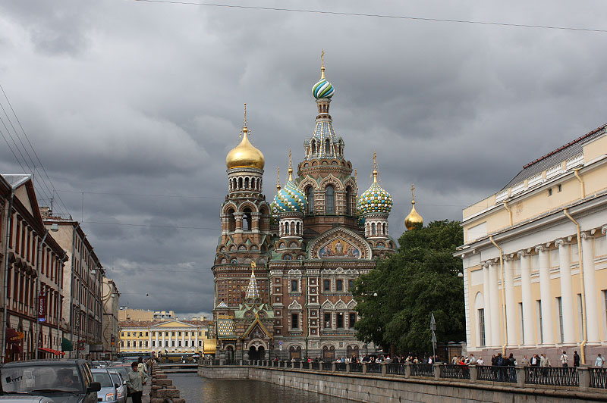

Slide 24
СПАС НА КРОВИ
Храм Воскресения Христова или, как его чаще называют Спас на крови, был построен в Санкт-Петербурге на месте трагической гибели Александра II, как общенародный памятник императору. Внутреннее пространство собора почти сплошь покрыто мозаикой, общая площадь которой составляет более семи тысяч квадратных метров. Это одна из крупнейших на территории Европы мозаичных коллекций.

Slide 25
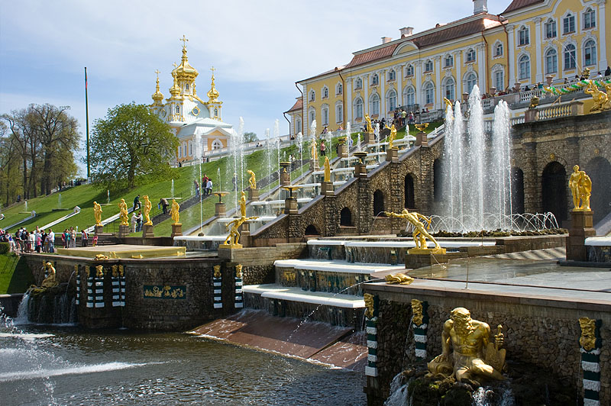

Slide 26
ПЕТЕРГОФ
Дворцово-парковый ансамбль в Петергофе начал создаваться в 1705 году императором Петром I. Петергоф - это роскошная летняя резиденция русских царей, расположенная на берегу Финского залива, и отчасти символизирующая успех Российской империи в борьбе за выход к Балтийскому морю. Главным украшением Петергофа является уникальная система фонтанов.

Slide 28
ЦАРСКОЕ СЕЛО
Дворцово-парковый ансамбль в Царском Селе - некогда резиденция русских царей, а сейчас памятник мировой архитектуры и садово-паркового искусства XVIII - ХХ веков. Восхитительной жемчужиной комплекса является возрожденная в Большом Екатерининском дворце Янтарная комната. Сам дворец, выстроенный в стиле русского барокко, восхищает роскошью убранства.

Slide 29
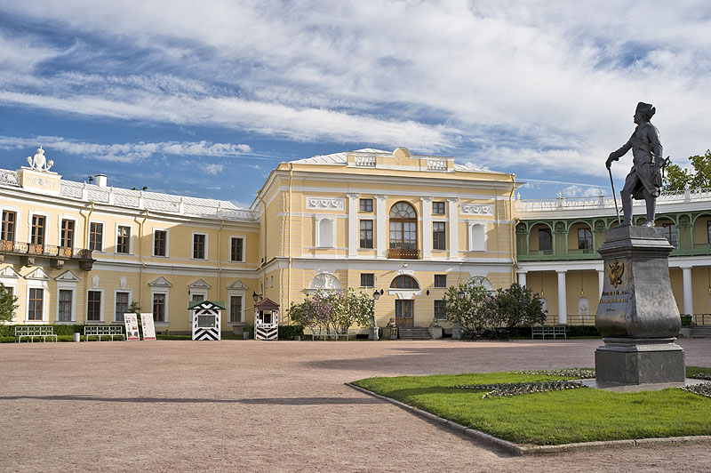

Slide 30
ПАВЛОВСК
Павловский дворец был заложен 25 мая 1782 года и служил великокняжеской и императорской резиденцией. Павловский заповедник является одним из крупнейших пейзажных парков в Европе, и единственным из загородных парков вот уже в течение двух веков открытым для посещения публики. Центром всего дворцово-паркового комплекса является построенный для Павла I — Павловский дворец.

Slide 31
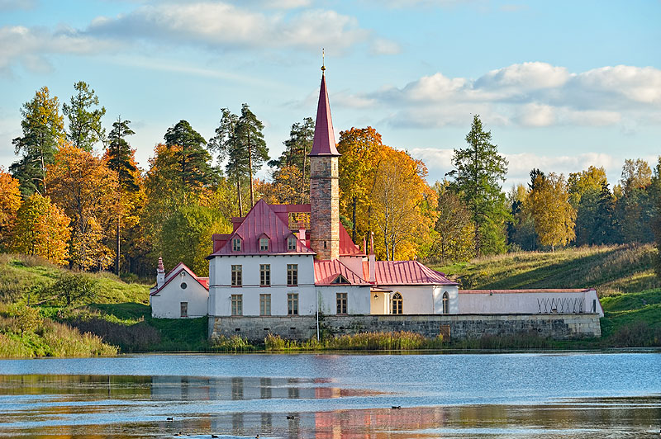

Slide 32
ПРИОРАТСКИЙ ДВОРЕЦ
Приоратский дворец был возведен в Гатчине на живописном берегу Черного озера для приора Мальтийского ордена. Является единственным сохранившимся памятником русского землебитного зодчества XVIII века. Дворец возведен талантливым русским архитектором Николаем Александровичем Львовым в 1798 году.

Slide 33
ГОРОД МОСТОВ

